Slide 1

Produktpräsentation
PGN-plus-P
Universalgreifer

Slide 2
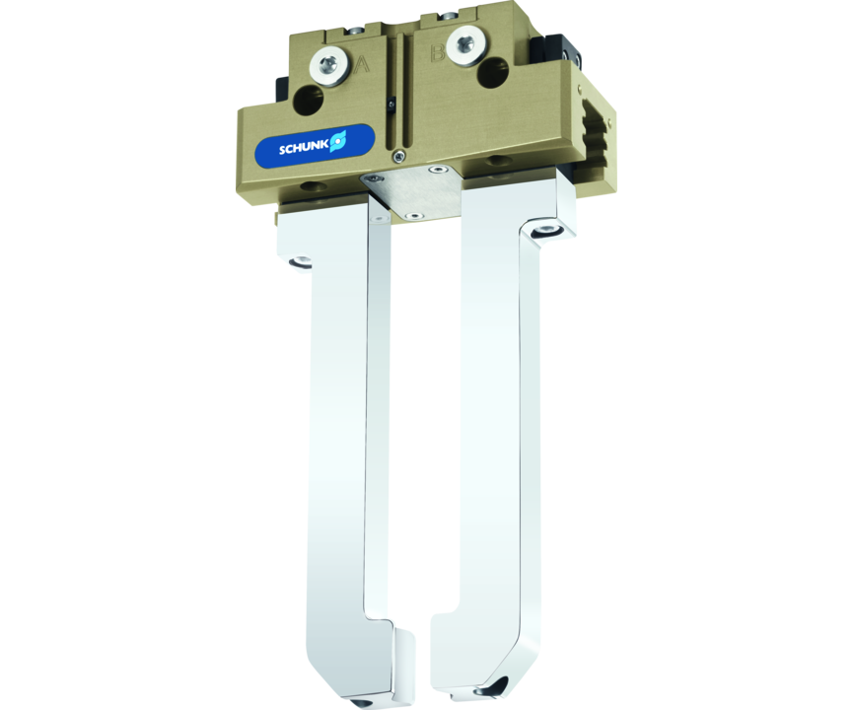
Universalgreifer
Universeller 2-Finger-Parallelgreifer mit Dauerschmierung, großer Greifkraft und hoher Momentenaufnahme durch Vielzahn-Gleitführung
Die weltweit bewährtesten Greifer am Markt – mit Dauerschmierung in der Vielzahnführung.
Lebenslang wartungsfrei. Garantiert!

Slide 3

Zuverlässig. Robust. Flexibel.
Perfektionierung der Vielzahngleitführung
Schmierstofftaschen in der gesamten Vielzahnführungskontur
Staubdicht-Version SD
ATEX-Version EX
Portfolioerweiterung - Neue Baugrößen PGN-plus-P 40, 160 und 240

Slide 4
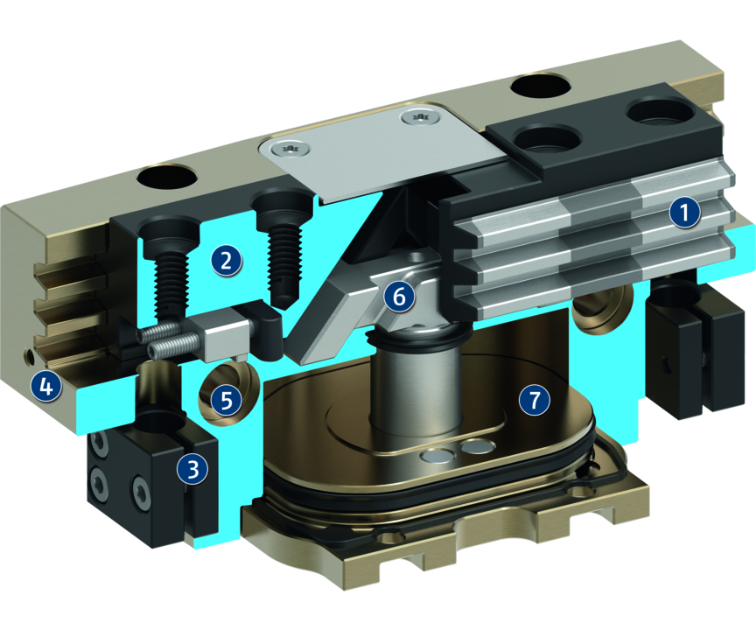
Funktionsprinzip
Funktionsbeschreibung
Der Kolben wird über Druckluft nach oben bzw. unten bewegt.
Die schrägen Wirkflächen des Keilhakens erzeugen dabei eine synchrone parallele Backenbewegung.
1
Vielzahn-Gleitführung
2
Grundbacke
3
Halterung für Sensorik
4
Gehäuse
5
Zentrier- und Befestigungsmöglichkeiten
6
Keilhakenprinzip
7
Kolben

Slide 5
Vorteile – Ihr Nutzen
Robuste Vielzahn-Gleitführung für präzise Handhabung
Große Momentenaufnahme möglich geeignet für den Einsatz langer Greiferfinger
Schmierstofftaschen in der gesamten Vielzahnführungskontur sorgen für Prozesssicherheit und verlängerte Wartungsintervalle
Maximale Antriebskolbenfläche für maximale Greifkräfte
Befestigung an zwei Greiferseiten in drei Anschraubrichtungen für universelle und flexible Montage des Greifers
Energieversorgung über schlauchlosen Direktanschluss oder über Verschraubungen für universelle und flexible Montage des Greifers
Umfangreiches Sensorzubehör für vielfältige Abfragemöglichkeiten und Überwachung der Hubposition
Vielfältige Optionen zur speziellen Optimierung für genau Ihren Anwendungsfall (staubdicht, Hochtemperatur, Korrosionsschutz u. v. m.)

Slide 6
Technische Daten
Technische Daten Übersicht
Baugröße | Hub pro Backe | Schließkraft | Öffnungskraft | Empfohlenes Werkstückgewicht | Eigenmasse | Max. zulässige Fingerlänge
 | [mm] | [N] | [N] | [kg] | [kg] | [mm]
40 | 2.5 | 180 .. 235 | 200 .. 260 | 0.9 | 0.08 .. 0.12 | 60 .. 65
50 | 2 .. 4 | 220 .. 490 | 235 .. 520 | 1.1 .. 1.9 | 0.17 .. 0.24 | 70 .. 80
64 | 3 .. 6 | 350 .. 920 | 375 .. 1050 | 1.75 .. 3.6 | 0.27 .. 0.42 | 85 .. 100
80 | 4 .. 8 | 550 .. 1500 | 610 .. 1600 | 2.75 .. 5.5 | 0.51 .. 0.7 | 105 .. 125
100 | 5 .. 10 | 870 .. 2200 | 930 .. 2400 | 4.35 .. 8.75 | 0.9 .. 1.22 | 130 .. 160
125 | 6 .. 13 | 1400 .. 4200 | 1520 .. 4450 | 7 .. 15 | 1.4 .. 2.1 | 170 .. 200
160 | 8 .. 16 | 2500 .. 6300 | 2800 .. 6900 | 12.5 .. 24.5 | 3 .. 4 | 215 .. 245
200 | 14 .. 25 | 3800 .. 8750 | 4050 .. 9350 | 19 .. 32.5 | 5.4 .. 7.6 | 220 .. 310
240 | 17 .. 30 | 5300 .. 14000 | 5600 .. 14500 | 26.5 .. 45 | 8.7 .. 12.7 | 260 .. 355
300 | 20 .. 35 | 6600 .. 15600 | 6800 .. 16000 | 33 .. 59 | 13.7 .. 18.7 | 250 .. 350
380 | 26 .. 45 | 10300 .. 26100 | 10800 .. 27000 | 51.5 .. 97.5 | 26.5 .. 39.8 | 300 .. 400

